Slide 1


Формирование и оценка функциональной грамотности школьников: направление «глобальные компетенции». Анализ результатов и их использование в учебном процессе
Мониторинг формирования функциональной грамотности
Коваль Татьяна Викторовна, старший научный сотрудник лаборатории социально-гуманитарного общего образования Института стратегии развития образования, к.п.н.
Дюкова Светлана Евгеньевна, научный сотрудник лаборатории социально-гуманитарного общего образования Института стратегии развития образования Российской академии образования.

Slide 2
Вопросы для обсуждения:
Общая характеристика направления «глобальные компетенции» и заданий мониторинга по данному направлению
Представление результатов мониторинга по направлению «глобальные компетенции»
Анализ выполнения заданий по «глобальным компетенциям», идентифицирующих высокий уровень функциональной грамотности
Сравнение результатов 2022 и 2023 гг. на примере задания «Деятельность ЮНЕСКО и образование»
Задание «Информационное неравенство»: ученики и учителя
Предварительные выводы и некоторые рекомендации

Slide 3
Составляющие функциональной грамотности
Функциональная грамотность – способность применять приобретаемые в течение жизни знания, умения и навыки для решения максимально широкого диапазона жизненных задач в различных сферах человеческой деятельности
Гражданская грамотность
Информационная грамотность
Читательская
грамотность
Естественно-научная грамотность
Математическая грамотность
Компьютерная
грамотность
?
Налоговая грамотность
?
Финансовая грамотность
Глобальные компетенции
Креативное
мышление
?
Городская грамотность
?
Совместное решение проблем

Slide 4
  «Глобальные
  компетенции» —
  это ценностно-интегративный компонент функциональной грамотности, имеющий ценностную основу, собственное предметное содержание и нацеленный
  на формирование универсальных навыков (soft skills).
Коваль, Дюкова, 2019
Креативное мышление и глобальная компетентность – это составляющие нашего инновационного потенциала
Г.С. Ковалева, 2023
Ценности: традиционные духовно-нравственные ценности, ценности устойчивого развития
Предметное содержание –представлено в содержании учебных дисциплин и в соответствующих предметных и метапредметных образовательных результатах
«Универсальные навыки» (Soft skills) : критическое мышление, креативность, коммуникативность (взаимодействие), коллаборация (сотрудничество)

Slide 5
Модель конструкта «глобальные компетенции»: потенциал и дефициты освоения
Знания в области глобальных проблем и межкультурных взаимодействий из различных предметных областей, но по сути метапредметные, межпредметные
Включены в содержание разных учебных предметов.
Точка сборки??? Возможно, внеурочная деятельность команды учителей
Познавательные умения выявлять и анализировать различные мнения и точки зрения, объяснять сложные ситуации и проблемы, формулировать аргументы, оценивать информацию, а также действия людей и их воздействие на природу и общество
Дефициты достижения предметных и
метапредметных результатов обучения: Неосознанное запоминание понятий и информации
Несформированность смыслового чтения текстов разного вида и жанра
Неумение работать с графически представленной информацией
Низкий уровень анализа, сравнения, классификации, обобщения – выполнение операций по случайному признаку
Низкий уровень самоконтроля и самостоятельности
Недостаточный уровень общей культуры
Ценности: гуманистические, духовно-нравственные, ценности устойчивого развития
Социально одобряемые отношения, соответствующие социальным нормам, направленные на взаимодействие между людьми, социальными группами и пр.
Повод, стимул социальной активности, социально значимого действия

Slide 6
Первые результаты выполнения диагностической работы по функциональной грамотности
Успешность выполнения диагностической работы (средний балл в % от максимального) | Вся работа | Мат_Г | Чит_Г | Фин_Г | Ест_Г | Глоб_К | Креат_М
7 класс (2021 год) | 37 | 23 | 45 | 59 | 28 | 31 | 32
8 класс (2022 год) | 37 | 36 | 37 | 41 | 33 | 36 | 40
8 класс (2023 год) | 36 | 34 | 29 | 47 | 34 | 36 | 43

Slide 7
Распределение первичных баллов и уровней функциональной грамотности, 8 класс (2023-2022) и 7 класс (2021)

Slide 8
Особенности заданий мониторинга по направлению «глобальные компетенции»
Выявлять и анализировать различные мнения, подходы, точки зрения…
Объяснять сложные ситуации и проблемы
Формулировать аргументы
Оценивать информацию
Оценивать действия и их последствия (результаты)
Глобальные проблемы:
«Зачем нам диспансеризация»
Межкультурное взаимодействие: «Деятельность ЮНЕСКО»
«Информационное неравенство» (учителя, ученики)
Содержательная область
Контекст/ ситуация
Компетентностная область
БЛОК ЗАДАНИЙ
Личный
Общественный / Глобальный
Нет ни одного вопроса, который требует «особых» предметных знаний. Основа выполнения заданий – умения работать с информацией, личный социальный опыт, эрудиция

Slide 9
Общие результаты выполнения заданий по направлению «глобальные компетенции»

Slide 10
Распределение заданий по уровням функциональной грамотности
Высокий
Повышенный
Средний
Низкий
Недостаточный
Деятельность ЮНЕСКО № 5 (анализировать мнения)
Информационное неравенство №1 (анализировать мнения)
Информационное неравенство №5 (объяснять ситуации)
Зачем нам диспансеризация №1 (анализировать мнения); Информационное неравенство №2 (оценивать информацию); Информационное неравенство №3 (формулировать аргументы)
Деятельность ЮНЕСКО №3 (формулировать аргументы)
Зачем нам диспансеризация №2 (формулировать аргументы); Зачем нам диспансеризация №5 (оценивать информацию); Деятельность ЮНЕСКО №2 (объяснять ситуации)
Зачем нам диспансеризация №4 (оценивать действия)
Информационное неравенство №4 (оценивать действия);
Зачем нам диспансеризация №3 (объяснять ситуации)
Деятельность ЮНЕСКО №4 (оценивать действия)
Деятельность ЮНЕСКО №1 (оценивать информацию)

Slide 12
Анализировать мнения*
Зачем нам диспансеризация 45% Задание 1/5 повышенный уровень | Деятельность ЮНЕСКО 31% Задание 5/5 высокий уровень | Информационное неравенство 17% Задание 1/5 высокий уровень | Комментарий
Одноклассники высказывали различные мнения о необходимости диспансеризации. Какие из них близки к мнению Николая, какие – к мнению Варвары, а какие – к мнению Елизаветы? Выберите нужные варианты ответа в выпадающих меню. | Какие из предложенных ниже мнений поддерживают мнение индийского учителя о том, что образование – это один из путей человека к достижению им более высокого уровня жизни? Отметьте все верные варианты ответа. | Какие из представленных ниже суждений объясняют связь между доступом к информации и повышением уровня жизни населения? Отметьте все верные варианты ответа. | На результаты выполнения влияет формат задания (группировка по 3 позициям, количество дистракторов) и личный социальному опыт

Slide 13
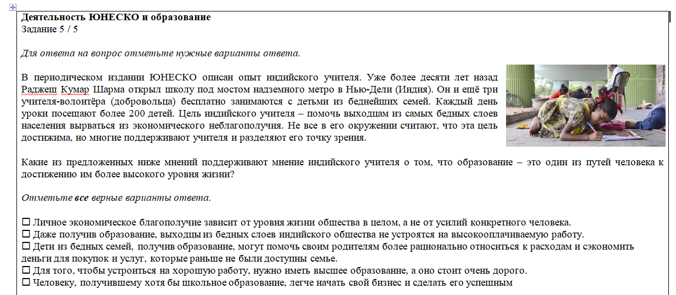
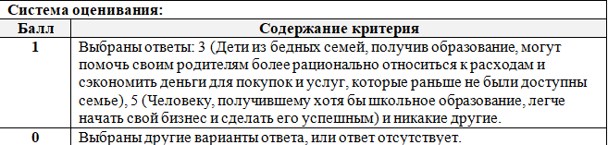
*Анализ выполнения заданий, идентифицирующих высокий уровень функциональной грамотности - 1
Ответ 5 выбирают реже, чем ответ 3. Около 20% принимавших участие в мониторинге ответ 5 не выбрали, возможно, суждение № 3 более связано с их социальным опытом, а в более широкий контекст свои знания они не вписывают, связи и перспективы установить затрудняются.
Те, кто выбрал ответ 2, не идентифицируют познавательное задание.
Баллы | 2022 г. | 2023 г.
0 | 68 | 69
1 | 32 | 31
Внимание: ответ №2 «Даже получив образование, выходцы из бедных слоев индийского общества не устроятся на высокооплачиваемую работу» выбирает 21% обучающихся

Slide 14
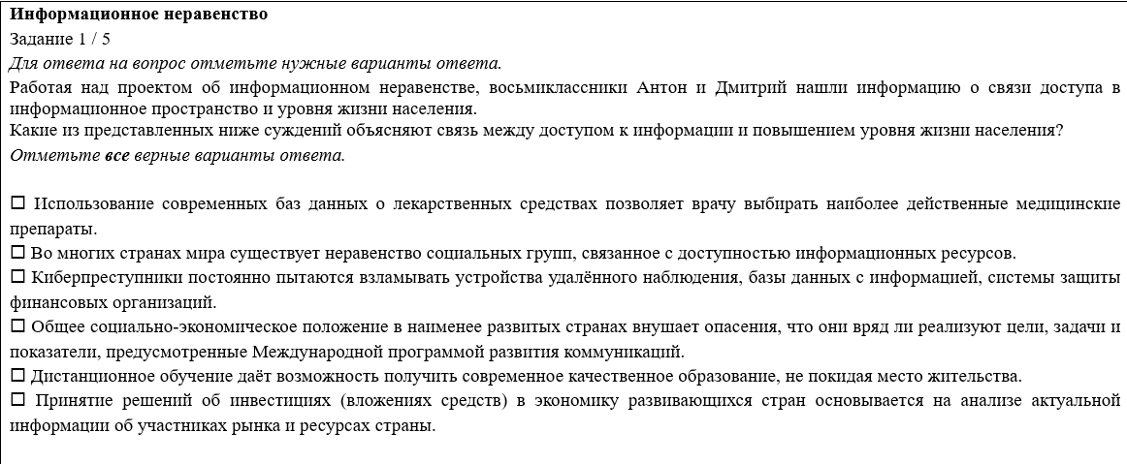
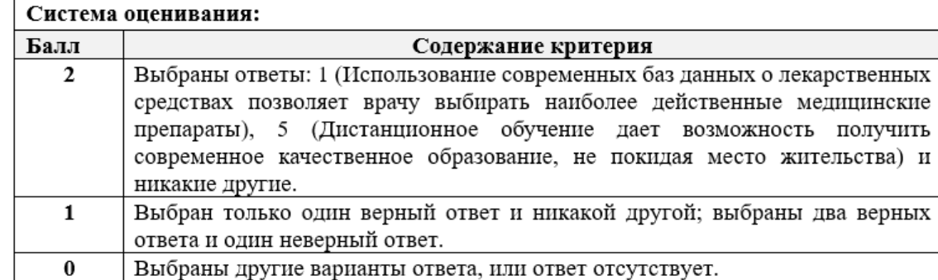
*Анализ выполнения заданий, идентифицирующих высокий уровень функциональной грамотности - 2
Различие качества ответов на 2 балла и 1 балл с выбором неверного ответа: те, кто сделал этот выбор, вероятно, продемонстрировали формальный подход в установлении связей: выбор по ключевому слову «информация» без соотнесения с познавательным заданием.
Баллы | % ответов
0 | 70
1 | 27
2 | 3
Средний % | 17
Внимание: ответ № 6 «Принятие решений об инвестициях (вложениях средств) в экономику развивающихся стран основывается на анализе актуальной информации об участниках рынка и ресурсах страны» выбирает 55 % обучающихся

Slide 15
Объяснять ситуации
Деятельность ЮНЕСКО 54% Задание 2/5 повышенный уровень | Зачем нам диспансеризация 46% Задание 3/5 средний уровень | Информационное неравенство 21% Задание 5/5 повышенный уровень | Комментарий
При введении изучения в школе родного языка в школах разных стран было отмечено, что это способствует не только сохранению языка, но и укреплению семейные связи, взаимопонимание всех поколений. Объясните, почему это происходит? Запишите свой ответ. | Почему государство считает важным получать информацию о здоровье населения с помощью диспансеризации населения? Назовите две причины. Запишите свой ответ. | С помощью каких из перечисленных ниже фактов можно объяснить, что мнение Дмитрия об африканских странах – это стереотип, неверно отражающий действительность? Отметьте все верные варианты ответа. | На результаты выполнения влияет формат задания (два открытых ответа), глобальный контекст, сложность проблемы, множественность взаимосвязей (информационное неравенство, коммуникация, стереотипы, использование информационных технологий для жизни)

Slide 16
Оценивать информацию
Деятельность ЮНЕСКО 61% Задание 1/5 недостаточный уровень | Зачем нам диспансеризация 46% Задание 5/5 повышенный уровень | Информационное неравенство 24% Задание 2/5 повышенный уровень | Комментарий
Достижению какой из названных целей способствуют перечисленные ниже действия? Выберите из выпадающего меню одну из целей в каждой строке. | Какие из приведённых ниже источников предоставляют достоверную информацию, существенную для совершенствования системы профилактики заболеваний школьников в районе? Отметьте все верные варианты ответа. | Ответы на какие из перечисленных ниже вопросов помогут жителям страны Х сформировать точку зрения на предоставление социальной сетью «базового пакета» для доступа в интернет? Отметьте один ответ в каждой строке. | На результаты выполнения влияет формат задания (группировка по 2 позициям, выбор из большого количества дистракторов), «непривычное» содержание и познавательное задание (форма вопроса). Непривычные по существу вопросы – о достоверности информации, представленной в разных источниках, запрос на информацию, необходимую для решения конкретной проблемы.
Вопрос | Поможет | Не поможет

Slide 17
Оценивать действия и последствия
Деятельность ЮНЕСКО 58% Задание 4/5 низкий уровень | Информационное неравенство 41% Задание 4/5 средний уровень | Зачем нам диспансеризация 38% Задание 4/5 средний уровень | Комментарий
Какое преимущество и какой недостаток проявился у дистанционного обучения по сравнению с традиционными учебными занятиями в школах? Укажите одно преимущество и один недостаток. Свой ответ запишите. | Ниже перечислены возможные последствия продвижения мобильного приложения в стране X. Какие из последствий подтверждают правоту «скептиков», какие – «оптимистов» и какие – «реалистов»? Выберите нужные варианты ответа в выпадающих меню. | Какие действия человека или государства будут способствовать распространению здорового образа жизни? Отметьте все верные варианты ответа. | На достаточно высокие результаты выполнения влияет личный социальный опыт обучающихся, однако выбор с позиций «государства» сделать сложнее: 25% учеников считают, что повышение зарплаты профессиональным спортсменам способствует распространению здорового образа жизни в обществе в целом.

Slide 18
Формулировать аргументы**
Деятельность ЮНЕСКО 25% Задание 3/5 повышенный уровень | Информационное неравенство 23% Задание 2/5 повышенный уровень | Зачем нам диспансеризация 28% Задание 2/5 повышенный уровень | Комментарий
Поддерживают ли приведённые ниже аргументы мнение этой участницы форума о том, что развитие дистанционного образования поможет сохранить языки малочисленных народов? Отметьте «Да» или «Нет» в каждой строке. | Какой аргумент мог бы привести Антон, чтобы доказать, что многонациональный состав населения страны может стать проблемой для равного доступа к информации? Какой аргумент мог привести Дмитрий, чтобы опровергнуть это суждение? Запишите свой ответ. Аргумент Антона Аргумент Дмитрия | При обсуждении вопроса о диспансеризации Артём отметил, что важно одинаковое обеспечение медицинской помощью и в больших городах, и в небольших населённых пунктах. Но он считает, что у жителей больших городов есть преимущества. Какие из приведённых высказываний он может использовать, чтобы подтвердить свою точку зрения? Отметьте один ответ в каждой строке. | Главная причина – отсутствие понимания сути вопроса (что нужно аргументировать, какая точка зрения подразумевается).

Slide 19
Сравнение результатов выполнения задания в 2022 и 2023 гг.
Средний % выполнения комплексного задания:
2022 г. – 44%, 2023 г. – 46%

Slide 20
Распределение заданий по уровням функциональной грамотности. Деятельность ЮНЕСКО: 2022 и 2023 гг.
Деятельность ЮНЕСКО № 5
Высокий
Повышенный
Средний
Низкий
Недостаточный
Деятельность ЮНЕСКО № 2, № 3
Деятельность ЮНЕСКО № 4
Деятельность ЮНЕСКО № 1 (2022 г.)
2023
Деятельность ЮНЕСКО № 1 (оценивать информацию) в 2023 г. идентифицирует недостаточный уровень, в 2022 г. соответствовало низкому
Заданий нет

Slide 21
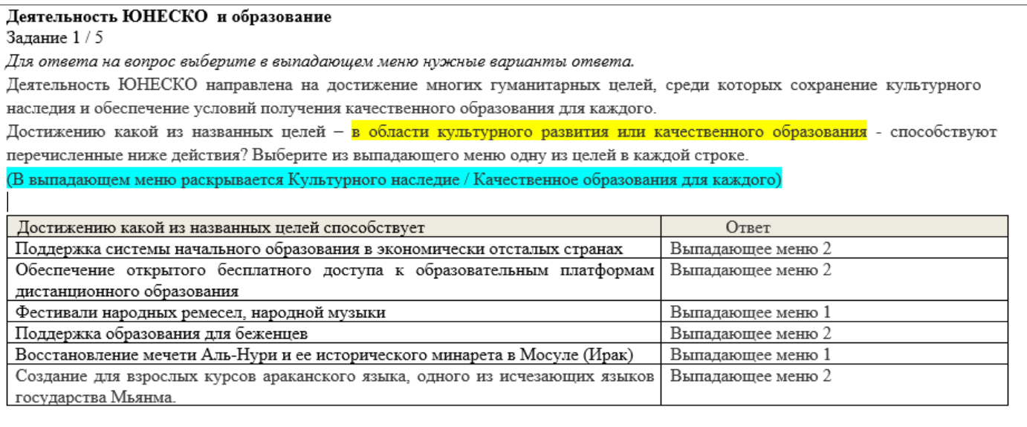
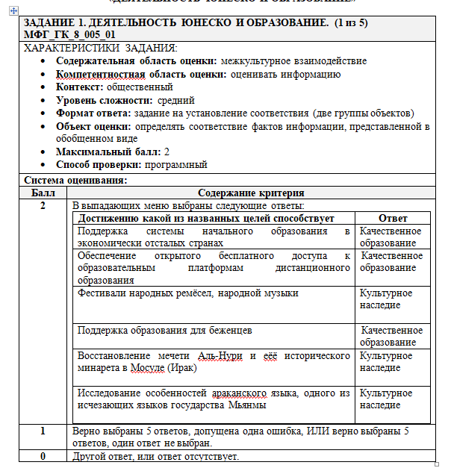
Деятельность ЮНЕСКО - 1
Наибольшее различие ответов на 1 и 2 балла - «Исследование особенностей араканского языка, одного из исчезающих языков государства
Мьянмы» – неверно идентифицируют как «Качественное образование».
Возможные причины: быстрый выбор по формальному признаку («исследование языка» = «изучение языка»).
Баллы | 2022 г. | 2023 г.
0 | 31 | 29
1 | 22 | 20
2 | 47 | 51
Средний % | 58 | 61
Компетентностная область: Оценивать информацию

Slide 22
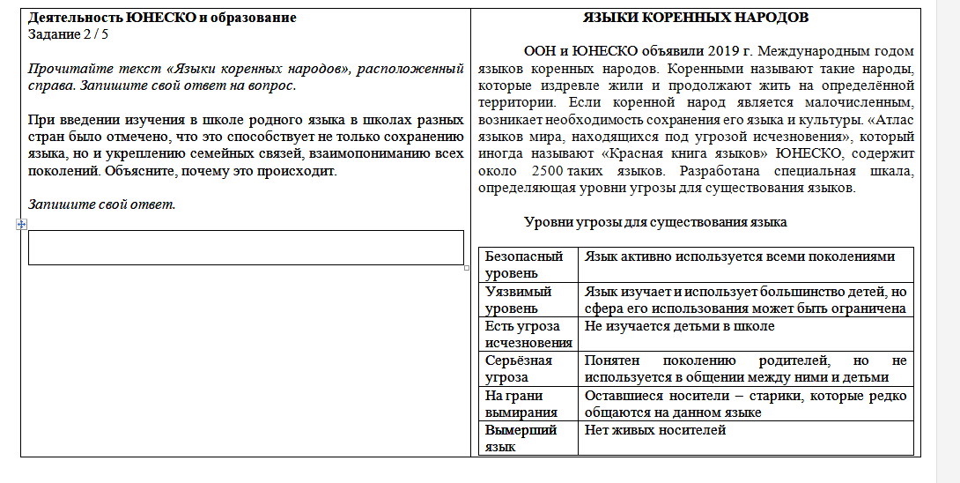
Деятельность ЮНЕСКО - 2
Баллы | 2022 г. | 2023 г.
0 | 50 | 46
1 | 50 | 54
Компетентностная область: Объяснять сложные ситуации

Slide 23
Деятельность ЮНЕСКО – 2. Примеры ответов учеников (орфография сохранена)
Когда новое поколение изучает язык, то с раннего возраста он привыкает к нему, а то, что дано в детстве хорошо внедряется, и изучение данного языка является более привлекательным и не слишком странным для детей, родственники более старого поколения могут поделиться опытом и у них появятся больше тем для разговоров с новым поколением. Я считаю если ты знаешь язык на котором раньше говорила твоя семья, то тебе будет легче разговаривать с родителями, также ты сможешь прочитать старые книги своей семьи или вернуться туда где жили твои родственники и больше узнать о прошлом твоей семьи. Постепенно язык меняется и появляются новые слова и выражения. Поэтому появляются недопонимание среди поколений. А изучение языка в школе устраняет эту проблему Я думаю то что это происходит, потому что язык переходит из поколения в поколение, родители должны больше рассказывать детям о истории языка который они носят, это намного больше связывает семью, когда они все говорят на одном языке и понимают друг друга. Так как многие поколения изучают один и тот же язык, то их это и связывает, например: больше тем для разговора, общие интересы. С новыми поколениями развивается язык(но возможно и деградирует, смотря на мировоззрение человека) например появляется сленг, новые понятие, ученые открывают какое-либо изобретение и у него появляется новое название, что так же дополняет язык. | 1 б
Язык содействует увеличению объёма человеческих знаний. Языки являются богатыми и разнообразными продуктами творческого разума человека. Для того чтобы сохранить этот язык и укрепить его в современном мире Ну как люди без языка будут общаться и вообще переписываться изучать их чтобы ехать в другие странны и т.д. Ну и понимание детей в языках Человек более начитанный, лучше понимает и контактирует с окружающими .Он коммуникабелен. | 0 б

Slide 24
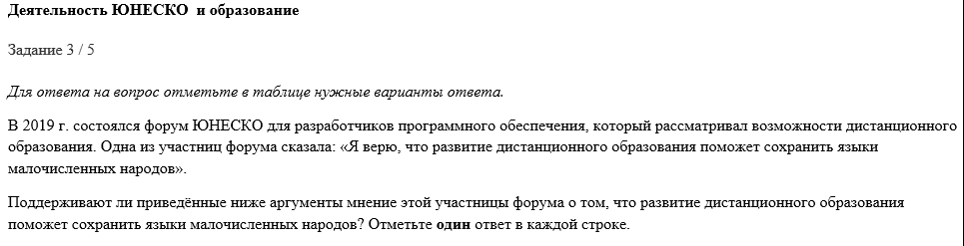
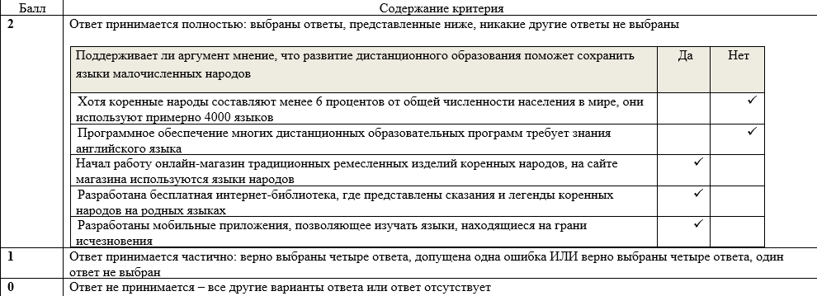
Деятельность ЮНЕСКО - 3
Баллы | 2022 г. | 2023 г.
0 | 67 | 64
1 | 21 | 22
2 | 12 | 14
Средний % | 22 | 25
Не понимают вопрос, выбирают формально:
Ответ №1 «Хотя коренные народы составляют менее 6 % от общей численности населения в мире,
они используют примерно 4000 языков»
выбрали как верный 38% учеников
Компетентностная область: формулировать аргументы

Slide 25
Деятельность ЮНЕСКО - 4
Баллы | 2022 г. | 2023 г.
0 | 28 | 26
1 | 34 | 33
2 | 38 | 41
Средний % | 54 | 58
Компетентностная область: Оценивать действия и последствия

Slide 26
Деятельность ЮНЕСКО – 4. Примеры ответов учеников (орфография сохранена)
Я считаю, что преимущество в том, что можно учиться не покидая свой дом и это удобно, а так же в любой момент можно посмотреть какую-либо информацию в интернете. Недостаток в том, что в какой то момент компьютер или телефон может просто перестать работать. Школьники и работники могут обучаться не выходя из дома, больше высыпаются, что способствует уменьшению стресса ,так же появляется много свободного времени, которое можно потратить на разные хобби, или в случае обучения взрослого он может больше времени предоставить самому себе, так же у человека улучшится пищеварение, потому что в школе или на работе мы часто забываем или не успеваем поесть. Многие могут начать ленится, может понизится продуктивность, так же появится нехватка социального контакта Возможность учиться из любой точки мира, самостоятельно контролировать процесс, сами выбираем время, комфортная обстановка Не видимся с одноклассниками, нет личного контакта с преподавателем, некоторые не смогут понять тему самостоятельно, многие начинают лениться Ты можешь обучаться даже если заболел, меньший риск заболевания COVID-19. Ты получаешь меньше знаний потому что в живую легче сконцентрироваться. учителю тяжелее проверить знание ученика так как есть легкий доступ к интернету Детям, которые живут далеко от школы, не нужно очень рано вставать, чтобы добраться туда вовремя. Можно учиться в комфортной обстановке дома. У школьников появляется больше свободного времени. Для того чтобы обучаться на дистанционном обучении нужна самодисциплина. Дома могут отключить свет или интернет, тогда ученик не сможет присутствовать на уроке. Некоторым ученикам неудобно и некомфортно обучаться дома. Можно самим составлять свой план дня и отделять время на учебу. Людей, которые не умеют сосредотачиваться на определенных задачах, учить таким способом будет сложнее, т.к учащиеся будут откладывать все на потом, не усваивая материал. Также из-за дистанционного обучения отсутствует общение со сверстниками, как в школе. ПРОВЕРКА - | 2 б
У многих детей нету камер на компьютере/ноутбуке и им приходиться сидеть без них. Мало уроков, на дистанционном обучении обычно 2-3 урока в день. Многие прогуливают эти уроки говоря что у них нету микрофона/камеры для учебы Хуже усваиваешь материал. Больше домашней работы, чем обычно. Кто-то может испытывать технические сложности | 1 б
Можно получить хорошие оценки / благородственное время / малые возможности | 0 б

Slide 27
Деятельность ЮНЕСКО - 5
Компетентностная область: Анализировать мнения
Ответ 5 выбирают реже, чем ответ 3. Около 20% принимавших участие в мониторинге ответ 5 не выбрали, возможно, суждение № 3 более связано с их социальным опытом, а в более широкий контекст свои знания они не вписывают, связи и перспективы установить затрудняются.
Те, кто выбрал ответ 2, не идентифицируют познавательное задание.
Баллы | 2022 г. | 2023 г.
0 | 68 | 69
1 | 32 | 31
Внимание: ответ №2 «Даже получив образование, выходцы из бедных слоев индийского общества не устроятся на высокооплачиваемую работу» выбирает 21% обучающихся

Slide 28

Задание «Информационное неравенство»: ученики и учителя

Slide 29
Информационное неравенство - 1
Различие качества ответов на 2 балла и 1 балл с выбором неверного ответа: те, кто сделал этот выбор, вероятно, продемонстрировали формальный подход в установлении связей: выбор по ключевому слову «информация» без соотнесения с требованием задания.
Баллы | % ответов (ученики/ учителя)
0 | 70 / 65
1 | 27 / 29
2 | 3 / 6
Средний % | 17 / 21
Внимание: ответ № 6 «Принятие решений об инвестициях (вложениях средств) в экономику развивающихся стран основывается на анализе актуальной информации об участниках рынка и ресурсах страны» выбирает 55 % обучающихся

Slide 30
Информационное неравенство - 5
Информационное неравенство
Задание 5 / 5
Для ответа на вопрос отметьте нужные варианты ответа.
Работая над проектом об информационном неравенстве, Антон и Дмитрий столкнулись с проблемой существования стереотипов – сложившихся мнений о людях, социальных группах или целых странах. Несмотря на то, что эти мнения могут отражать действительность неправильно, их разделяет множество людей. Ребята рассказали об этой проблеме в классе. Дмитрий сказал: «Перед началом работы над проектом у меня были стереотипы, связанные с африканскими странами и развитием интернета в них. Я считал, что информационные технологии просто не нужны населению этих стран».
С помощью каких из перечисленных ниже фактов можно объяснить, что мнение Дмитрия об африканских странах – это стереотип, неверно отражающий действительность?
Отметьте все верные варианты ответа.
◻ В Африке действует несколько крупных университетов, в которых готовят специалистов по медиакоммуникациям и программированию.
◻ В некоторых странах Африки применяют беспилотные летательные аппараты для доставки лекарств в труднодоступные районы.
◻ Популярный онлайн-журнал Sсientific African Magazine («Научный журнал Африки») публикует статьи о научных достижениях африканских учёных.
◻ В африканских странах для сельскохозяйственного производства не применяют современные технологии, используется только ручной труд.
◻ Бо́льшая часть африканского населения неграмотна и не имеет возможности использовать ресурсы Интернета. 45% 49% ВЫБРАЛИ ЭТОТ ОТВЕТ
◻ В Африке разрешён и повсюду используется детский труд. Дети помогают своим семьям, у них нет возможности играть в компьютерные игры.
◻ Для метеонаблюдений в африканских саваннах используют данные космической фотосъёмки.
Баллы | % ответов (ученики/ учителя)
0 | 75 / 64
1 | 8 / 9
2 | 17 / 27
Средний % | 21 / 32
Для успешного ответа нужно:
Проследить связь между явлениями (процессами)
Сделать выбор из 7 дистракторов
Выбрать 4 ответа («смелость» выбора)
Продемонстрировать определенный кругозор / гибкость мышления: использовать понятие «стереотип», знать (догадаться) о роли публикаций в научных журналах
Выделить примеры использования информационных технологий

Slide 31
Формирование глобальной компетентности и атмосфера в школе. Анкетирование:
Как вы относитесь к своей школе? Насколько вы согласны или не согласны со следующими высказываниями?

Slide 32
Формирование глобальной компетентности и атмосфера в школе. Анкетирование: Как часто в этом году другие ученики из твоей школы делали что-либо из перечисленного по отношению к вам (лично или при помощи записок, электронной почты или Интернета)?

Slide 33
Что показывают результаты мониторинга по направлению «глобальные компетенции»
Задания, основанные на глобальном контексте, выполняются с большими затруднениями. Для восьмиклассников оказалось сложным выявить связь между элементами цифровой среды, «опровергнуть» фактами стереотипы. Знакомые социальные факты (личный опыт) школьники пока не научились «вписывать» в более широкий общественный контекст, т.е. не происходит переноса известного и освоенного в новую область.
Отсутствие компонентов, воспроизводящих предметное содержание (содержание учебных дисциплин), не облегчает задачи учеников: они испытывают затруднения, работая с информацией, представленной в кейсах. Существуют дефициты
- в понимании смысла информации;
- применении способов проверки информации;
- а, следовательно, в оценке информации.
Из компетентностных областей требует внимания формулирование аргументов и выявление и анализ различных точек зрения.
Восьмиклассники недостаточно хорошо понимают смысл поставленной перед ними задачи (требование задания). В ряде случаев наличие этой проблемы связано с неорганизованностью познавательной деятельности, отсутствием концентрации на выполнении задания, излишней поспешностью и пр.

Slide 34
ГК 5 класс
Жить и учиться дружно
2. Лечим скворца
3. Планета будет зеленой
4. Как подружиться с новенькой МВ
5. Один в поле воин
6. Соседи
7. Покупаем новое
8. В детском лагере
9. Мы все разные
10. Нужна ли Красная книга?
11. Природа и мы
12. Я тебя слышу
ГК 6 класс
Зачем так много животных
Новая игра
Где мне посадить дерево
Спасем орангутанов
5. Кого выбрать в школьный совет
6. И как вы там живете
7. Тишина в библиотеке
8. Учим иностранный
9. Привет, меня зовут Грун
10. Руководство для лентяев
11. Друзья или соперники?
12. Кто выиграл
13. Мы тоже участвуем
14. Супергерои вступают в борьбу
ГК 7 класс
1. Деревья в городе
2. Изменение климата
3. Дай списать
4. Выбор профессии
5. Кто пойдет в поход
6. Нам не страшен гололед
7. В новый коллектив
8. Секция по шахматам
9. Динозавр обращается к людям
10. Парниковый эффект
ГК 9 класс
1. Энергетическая проблема. Альтернативная энергетика
2. Гендерное равенство и стереотипы
3. Ищем причины
4. Сегодня у нас презентация
5. Цель№7
6. Плюсы и минусы стереотипов
7. Сетикет
8. Этичное производство и потребление
9. Во дворе будет чисто
10. Мы придумали проект
11. Устойчивое развитие и зеленая энергетика
12. Экологичное производство
ГК 8 класс
1. Пластик, о котором все знают
2. Шопоголик или ответственный потребитель
3. Связь поколений
4. Поговорим вежливо
5. Детская площадка
6. Пост хвастовства
7. Бензин или метан?
8. Озелененные территории
9. На каком языке учиться
10. Леса или сельскохозяйственные угодья
11. Виртуальные соседи
12. Здоровье-личное дело?

Slide 35
С чего начать?
Поставить цель!!!
Целенаправленное формирование глобальной компетентности школьников не требует полной перестройки предметной деятельности учителя: важно проанализировать свои подходы к уроку и увидеть потенциал
Работать на уроке: включение заданий в мотивационную часть урока, при изучении соответствующего по содержанию материала, при закреплении изученного, для организации дискуссии, при отработке соответствующих умений (навыков), в ряде случаев для проверки знаний
Работать вне урока: внеурочная деятельность: проведение внеклассных мероприятий (в том числе и в онлайн формате), которые направлены на развитие и проявление качеств глобально компетентной личности; использовать программу внеурочной деятельности; организовывать проектную деятельность учеников
Найти единомышленников и действовать в команде

Slide 36
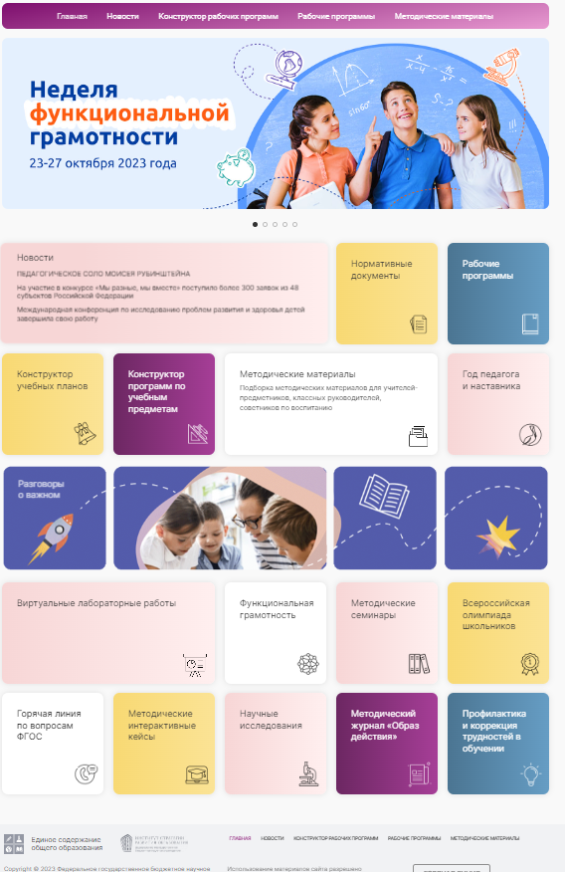
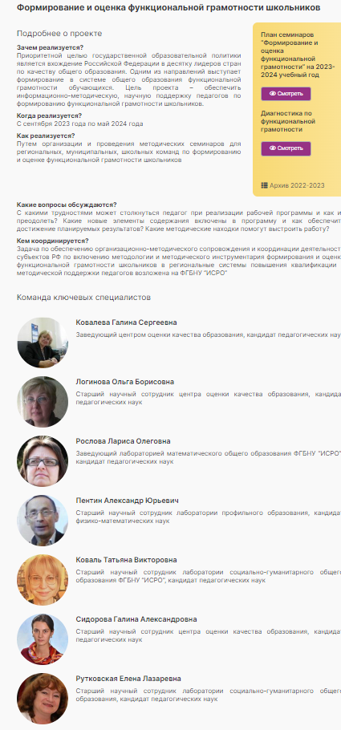
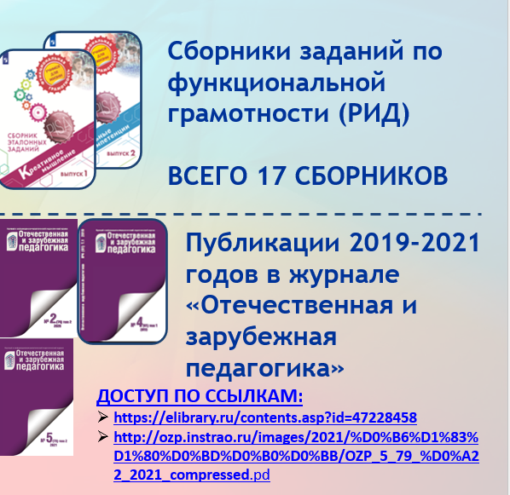
Ресурсы для формирования и оценки, направление «глобальные компетенции»
Порталы:
Единое содержание общего образования https://edsoo.ru/
- Функциональная грамотность
- Программа курса внеурочной деятельности «Функциональная грамотность: учимся для жизни»
«Мониторинг формирования функциональной грамотности учащихся» http://skiv.instrao.ru/
Электронный банк заданий для оценки функциональной грамотности: https://fg.resh.edu.ru/

Slide 37
Спасибо за участие в работе

